Slide 1
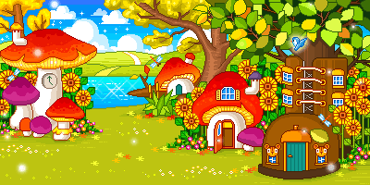

Slide 2
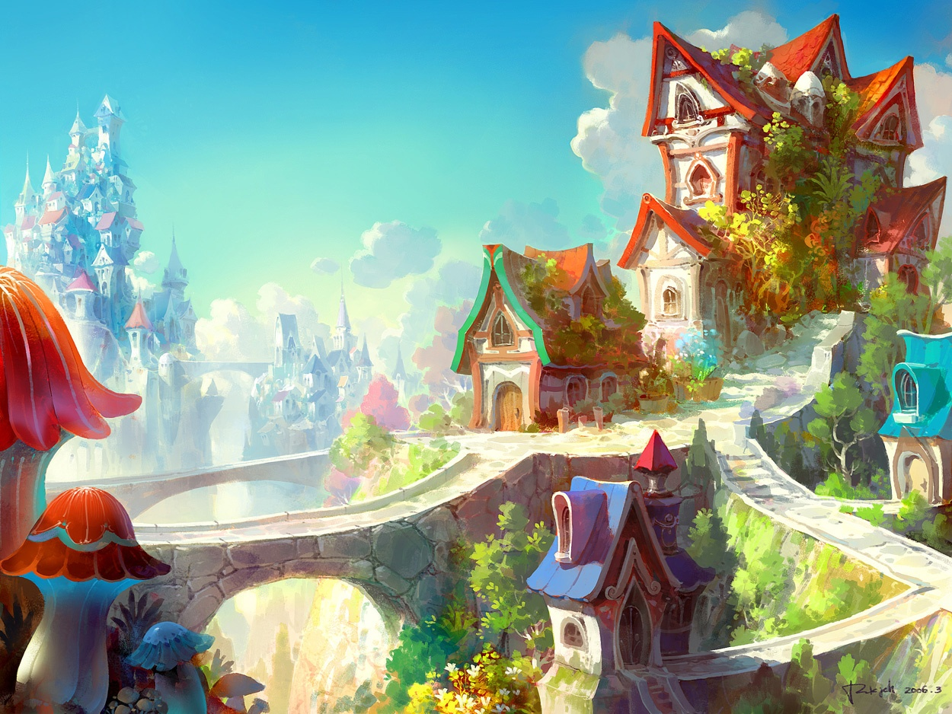

Slide 3
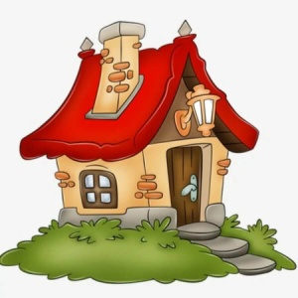
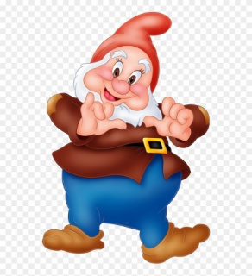

Slide 4
РАЗНОЦВЕТНЫЕ
ЗАГАДКИ

Slide 5
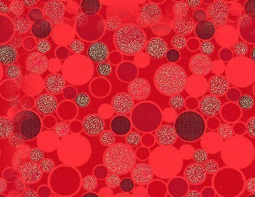
Красные загадки

Slide 6
На опушке, у дорожки
Он растет на белой ножке.
Красным цветом красит бор
Ядовитый …

Slide 7
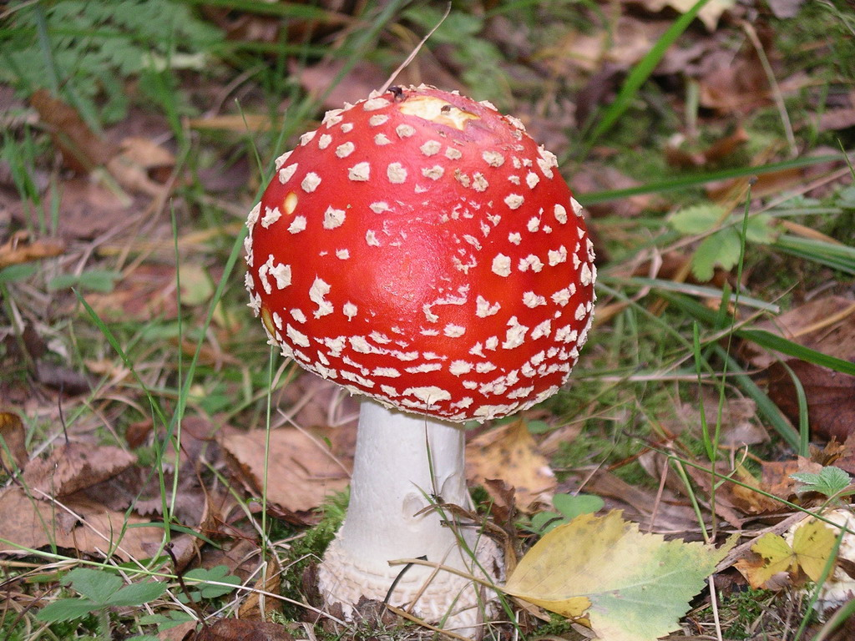
МУХОМОР

Slide 8
Он нам дарит сок томатный,
Вкусный, нежный, ароматный.
Любит солнышко синьор -
Красный спелый ...

Slide 9
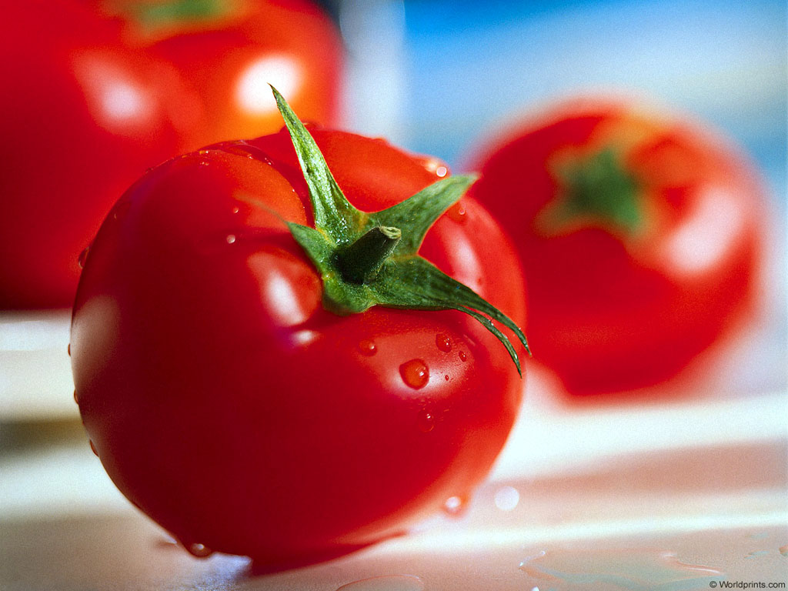
ПОМИДОР

Slide 10
ЗЕЛЁНЫЕ ЗАГАДКИ

Slide 11
В Новый год красавица
Всем ребятам нравится.
Шарики, звезда, иголки
У зеленой стройной …

Slide 12
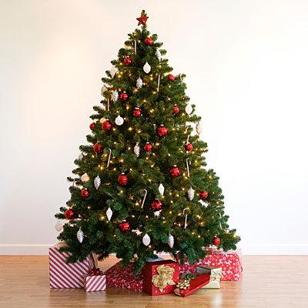
ЁЛКИ

Slide 13
На зелёненькой опушке
Две зелёные подружки
Громко квакали: "Ква-ква!
"Зелена вокруг трава!"
Эти громкие квакушки -
Земноводные ...

Slide 14
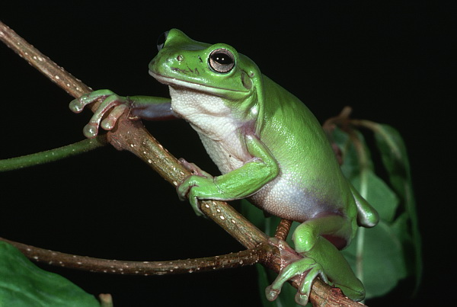
ЛЯГУШКИ

Slide 15
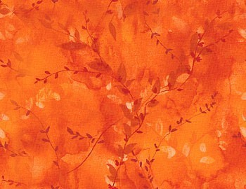
ОРАНЖЕВЫЕ ЗАГАДКИ

Slide 16
ОРАНЖЕВЫЕ ЗАГАДКИ
Я оранжева, сочна,
Я полезна и вкусна.
Огородников любовь -
Урожайная ...

Slide 17
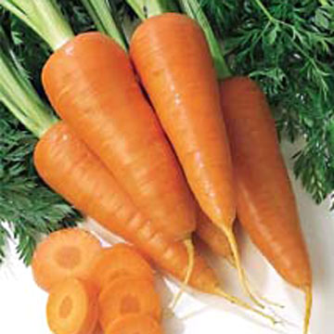
МОРКОВЬ

Slide 18
Я оранжевый зверек,
Шубка тёплая, как грелка,
Хвостик мягкий, как пушок,
Я - старательная ...

Slide 19
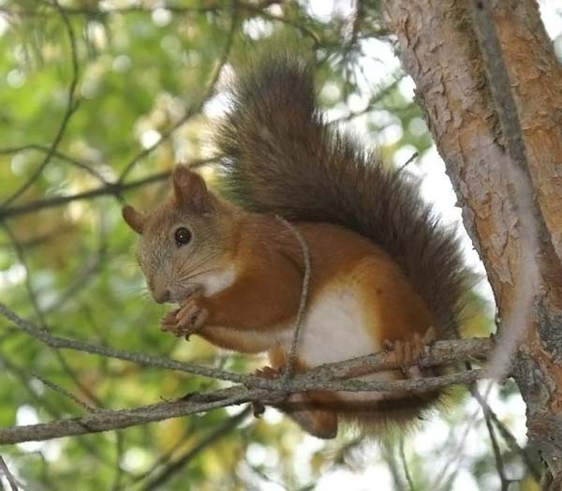
БЕЛКА

Slide 20
ФИОЛЕТОВЫЕ ЗАГАДКИ

Slide 21
Просит у меня дружок
Фиолетовый цветок.
Мне отдать его не жалко,
Подарю дружку ...

Slide 22
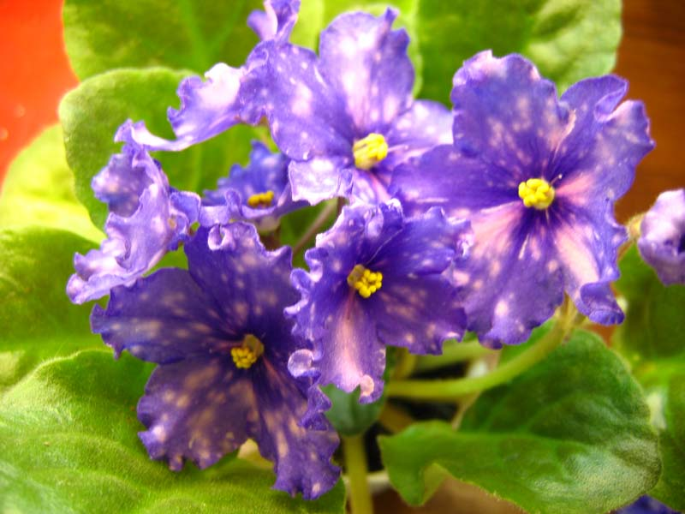
ФИАЛКУ

Slide 23
На прогулке видел я
Фиолетовый цветочек.
Это вырос у ручья
Тонкий нежный ...

Slide 24
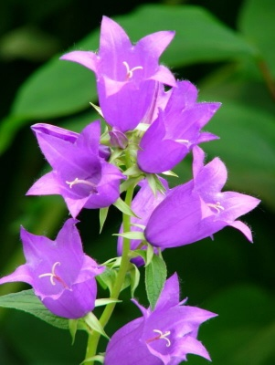
КОЛОКОЛЬЧИК

Slide 25
Мы в кастрюльке, на пару
Сами делаем икру.
Нужен нам для этого
Овощ фиолетовый.
Прибыл к нам из южных стран
Спелый длинный ...

Slide 26
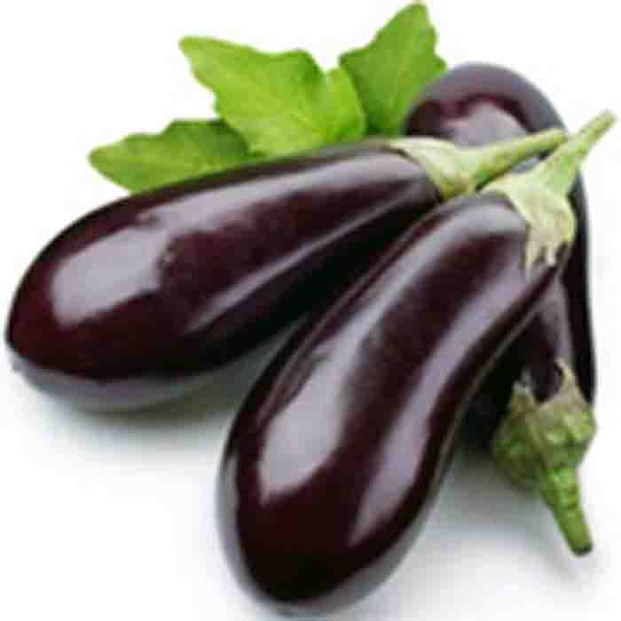
БАКЛАЖАН

Slide 27
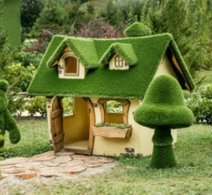
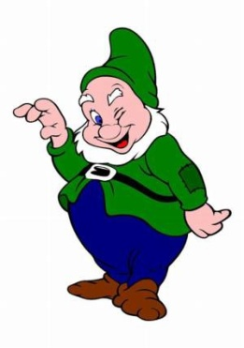

Slide 28
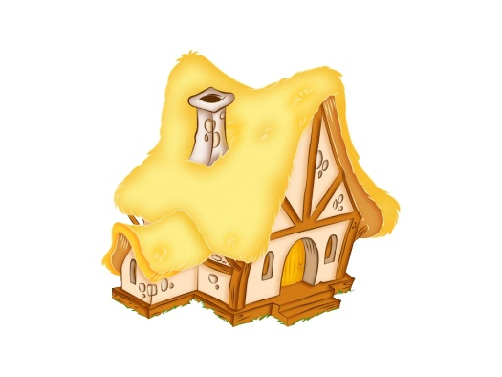
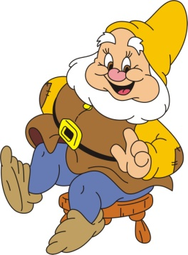

Slide 29
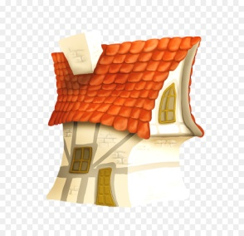
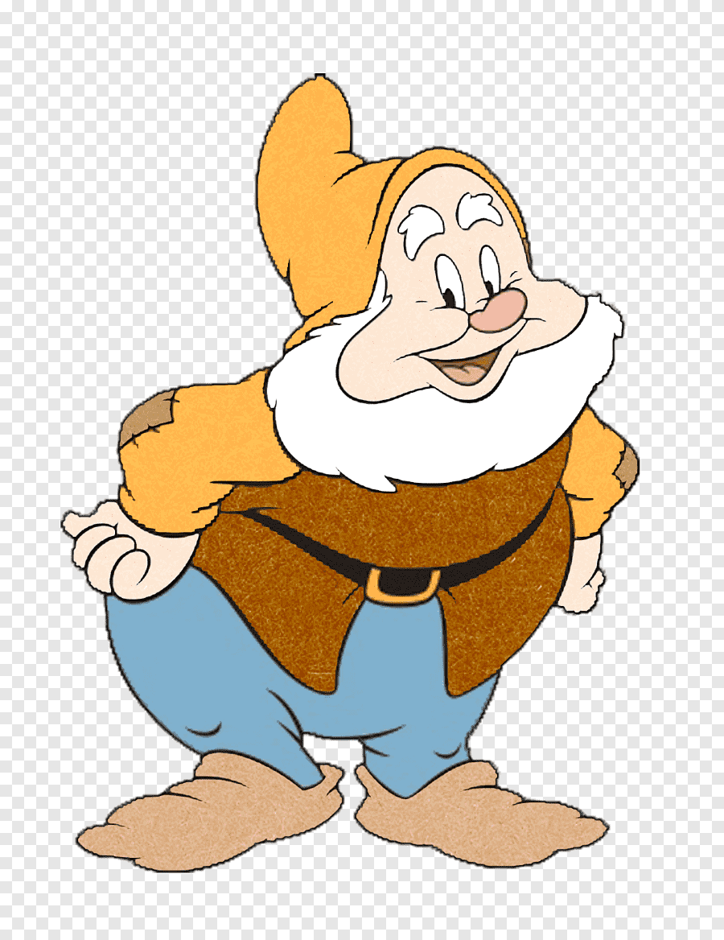

Slide 30
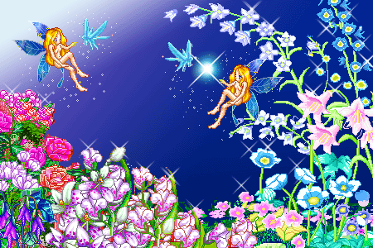
Сюжетная интерактивная игра
Возвращение
цвета

Slide 31
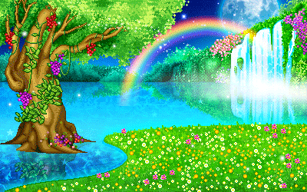

Slide 33
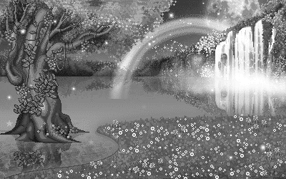
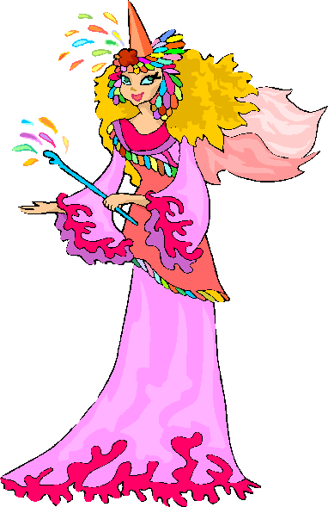
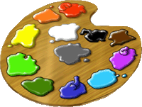

Slide 36
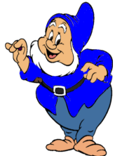

Slide 37
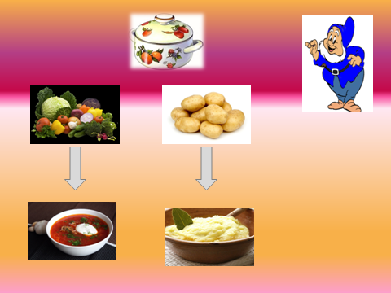

Slide 40
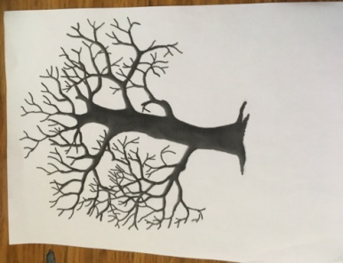
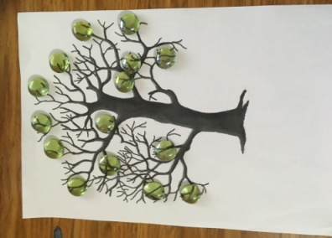
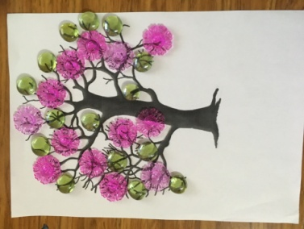
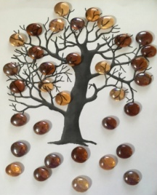

Slide 41
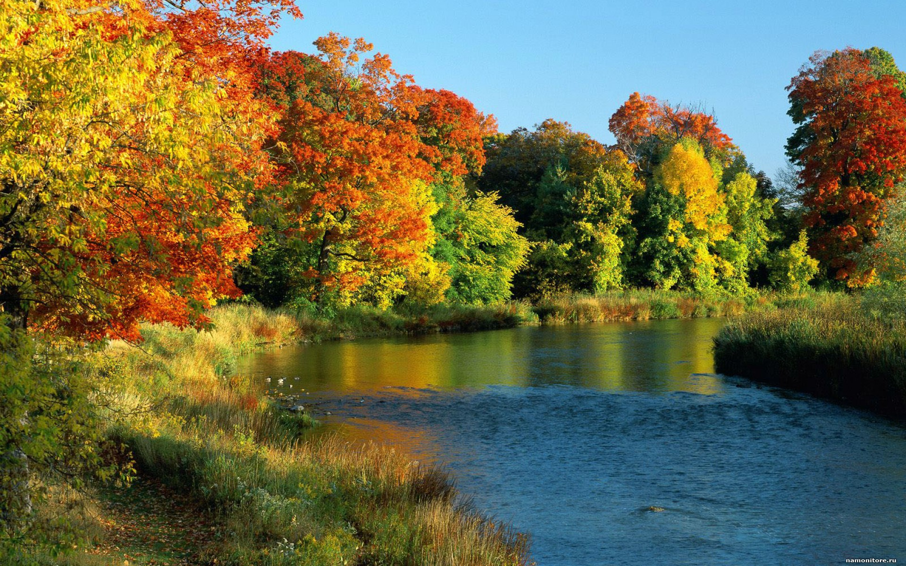

Slide 42
